Slide 1

“Сага битв и приключений”
Автор: Жеребцов Алексей,
ИИ-9.
2023

Slide 2




Задачи игры:
Развлечение
Заряд бодрости
Развитие мышления

Slide 3
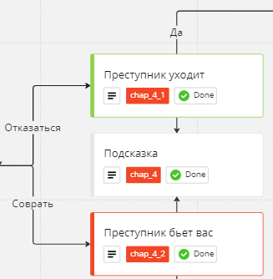
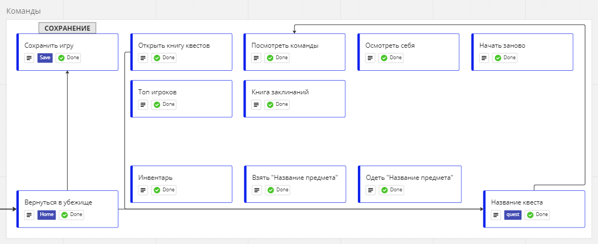
Механики игры:
Свобода действий
Главное меню

Slide 4
Уникальность проекта:
Политические интриги
Домашний быт
Тюремный быт
Новый взгляд на привычные вещи
Поддержка традиций

Slide 5



30$

Slide 6
200$

Slide 7
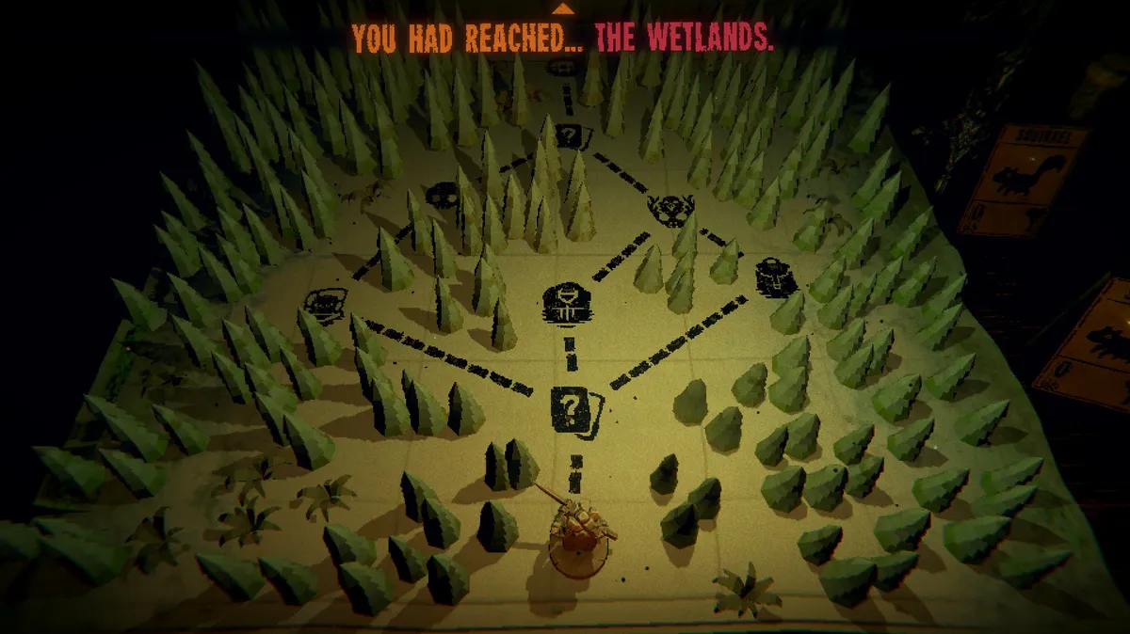
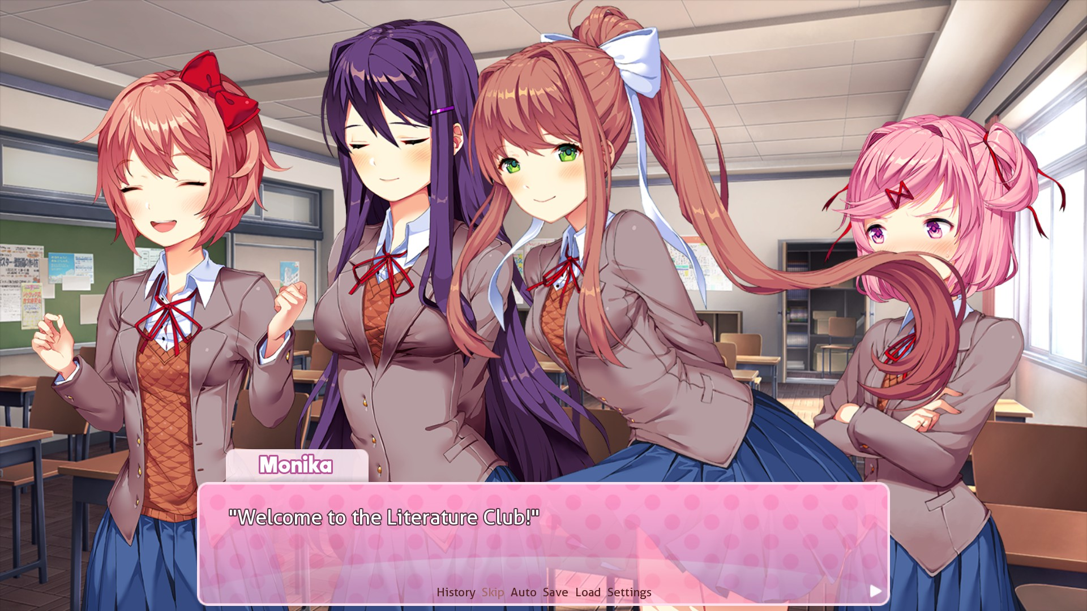

Чем я вдохновлялся:
Inscryption
Doki Doki

Slide 8
Спасибо за внимание!

